Slide 1
Cloud Computing Chapter 0: Prelude
M. Rizki Pratama S., S. Kom.

Slide 2
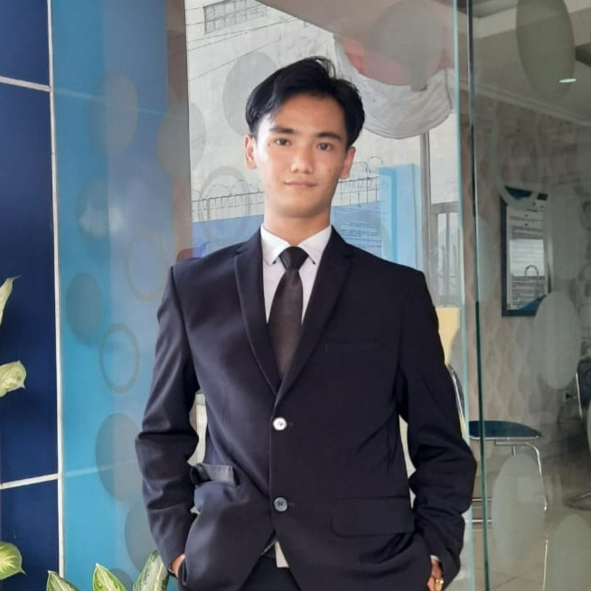
M. Rizki Pratama S., S. Kom.
Pendidikan Formal:
S2 – ITB – Teknik Elektro – Cybersecurity (Belum lulus)
S1 – STMIK Bandung – Sistem Informasi
SMK – SMKN 1 Cimahi – Rekayasa Perangkat Lunak
Pengalaman Kerja:
3 thn lebih sebagai software engineer
Sertifikasi:
Google Associate Cloud Engineer (ACE) 2022
Email: rizkisuhernawan@gmail.com

Slide 3
Kontrak Perkuliahan
UTS: 30%
UAS: 30%
Praktikum: 20%
Project: 20%
Presensi: minimal 80%

Slide 4
Format Pengumpulan Tugas/Ujian
Format: NIM_Nama Lengkap_Kelas_Jenis Isi File
Contoh:
1222001_Bambang Pamungkas_IF-A_Tugas 1
3222001_ Bambang Pamungkas_SI-B_UAS

Slide 5
Media Perkuliahan
Google Classroom
LMS
WA Group
Tambahan jika diperlukan (discord, telegram)

Slide 6
Ada pertanyaan?

